Slide 1


Шаблони та формуляр-зразки документа. Реквізити документа. Правила оформлення сторінки
За навчальною програмою 2018 року
Урок 38

Slide 2

Формуляр документа
Документи з високим рівнем стандартизації складають за затвердженою формою, тобто відповідно до формуляра-зразка.
Кожний документ складається з окремих елементів, що називаються реквізитами.
ЗАГОЛОВОК
АДРЕСАТ
ПІДПИС

Slide 3
Реквізити документа
Склад та послідовність розміщення реквізитів у службовому документі називається формуляром.
Формуляр-зразок - це модель побудови формуляра службового документа, що встановлює:
сферу його застосовування;
формат;
розміри полів;
вимоги до побудови конструкційної сітки;
реквізити.

Slide 4
Реквізити документа
Формуляр-зразок передбачає такі реквізити та порядок їх розміщення в організаційно-розпорядчих документах:
01 - зображення Державного герба України, герба Автономної Республіки Крим;
02 - зображення емблеми організації або товарного знака (знака обслуговування);
03 - зображення нагород;
04 - код організації;
05 - код форми документа;
06 - назва організації вищого рівня;

Slide 5
Реквізити документа
07 - назва організації;
08 - назва структурного підрозділу організації;
09 - довідкові дані про організацію;
10 - назва виду документа;
11 - дата документа;
12 - реєстраційний індекс документа;
13 - посилання на реєстраційний індекс і дату документа, на який дають відповідь;
14 - місце складання або видання документа;
15 - гриф обмеження доступу до документа;
16 - адресат;

Slide 6
Реквізити документа
17 - гриф затвердження документа;
18-резолюція;
19 - заголовок до тексту документа;
20 - відмітка про контроль;
21 - текст документа;
22 - відмітка про наявність додатків;
23 - підпис;
24 - гриф погодження документа;
25 - візи документа;
26 - відбиток печатки;

Slide 7
Реквізити документа
27 - відмітка про засвідчення копії;
28 - прізвище виконавця і номер його телефону;
29 - відмітка про виконання документа і направлення його до справи;
30 - відмітка про наявність документа в електронній формі;
31 - відмітка про надходження документа до організації;
32 - запис про державну реєстрацію.

Slide 8
Бланк документа
Бланк документа - це зуніфікована форма службового документа з надрукованою постійною інформацією й місцем, відведеним для змінної. Бланки заповнюють конкретними відомостями. Найпоширенішими є бланки актів, довідок, наказів, протоколів, листів.
Застосування бланків під час складання документів підвищує культуру ділового спілкування, надає інформації офіційного характеру.

Slide 9
Основні правила оформлювання документів. Назва організації
Назва організації відтворюється на бланку в повному розгорнутому найменуванні. Скорочену назву організації зазначають тоді, коли її офіційно зафіксовано в статуті.
Назва виду документа - обов'язковий реквізит будь-якого документа, крім листів. Назва є на бланку або вдруковується угорі ліворуч. Залежно від виду документа визначаються перелік необхідних для його оформлювання реквізитів, побудова тексту й ступінь обов'язковості виконання його положень.

Slide 10
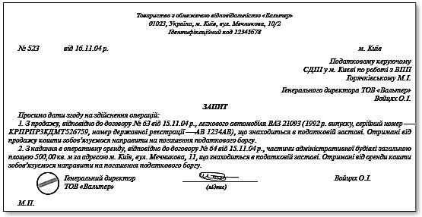
Назва організації

Slide 11
Номер розрахункового рахунка
Для здійснення розрахунково-грошових операцій у бланках вказується номер розрахункового рахунка у відділенні банку.
Наприклад:
Розрахунковий рахунок № 3467059
в Києво-Святошинському УСБ м. Києва
МФО 322034

Slide 12
Дата документа
Іще одним обов'язковим реквізитом усіх документів є дата. Документ датується днем його підписання (для наказів) або затвердження (для інструкцій). Акти і протоколи датуються днем здійснення документованих у них подій. Дату проставляє власноручно особа, яка підписує або затверджує документ.
До складу дати входять число, місяць і рік, які проставляються в одному рядку арабськими цифрами.
Наприклад: 12.07.2007 (тобто 12 липня 2007 р.).

Slide 13
Дата документа

Slide 14
Реєстраційний індекс.
Місце складання або видання документа
Реєстраційний індекс складають з його порядкового номера, який можна доповнювати за рішенням організації індексом справи за номенклатурою справ, інформацією про кореспондента, виконавця тощо. Місце розташування цього реквізиту залежить від бланка та виду документа.
Якщо документ підготували дві чи більше організацій, то реєстраційний індекс складають із реєстраційних індексів кожної з них і проставляють через правобіжну похилу риску згідно з послідовністю підписів авторів документа.
Реквізит Місце складання або видання документа вказує на назву міста чи населеного пункту, де видано документ.

Slide 15
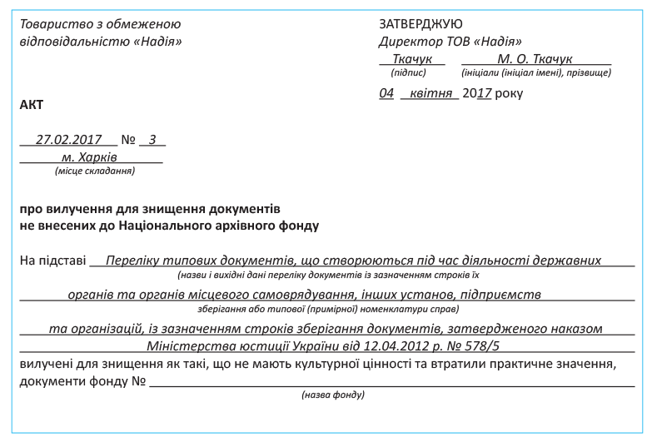
Реєстраційний індекс.
Місце складання або видання документа

Slide 16
Адресат
Листи, доповідні записки, довідки, повідомлення та інші документи адресуються до організацій, установ, структурних підрозділів, службових або приватних осіб. Назва установи й структурного підрозділу подається у називному відмінку, а назва посади та прізвище - у давальному.
Наприклад: Національний авіаційний університет Відділ кадрів Коваленкові І.П.
Якщо документ адресовано керівникові установи, її назва входить до складу назви посади й пишеться у давальному відмінку.
Наприклад: Ректорові Національного педагогічного університету імені Михайла Драгоманова академікові АПН України
проф. Андрущенку В.Ю.

Slide 17
Адресат
До реквізиту "адресат" може також входити поштова адреса. Слід пам'ятати: якщо документ адресовано до установи, поштова адреса вказується після її назви, а також назви структурного підрозділу і прізвища посадової особи. Кожний елемент реквізиту друкується з нового рядка.
Наприклад:
Київський національний університет імені Тараса Шевченка Навчальна частина Пономаренкові О.П. вул. Володимирська, 64, м. Київ, 01033

Slide 18
Адресат
Якщо документ надсилають фізичній особі,
то у називному відмінку зазначають прізвище, ім'я, по батькові (або ініціали) адресата, вулицю, номер будинку і квартири, населений пункт, район, область, поштовий індекс.
Наприклад: Гордієнко Михайло Іванович
вул. М. Гоголя, 13, кв. 106 м. Ніжин, 04631

Slide 19
Адресат

Slide 20
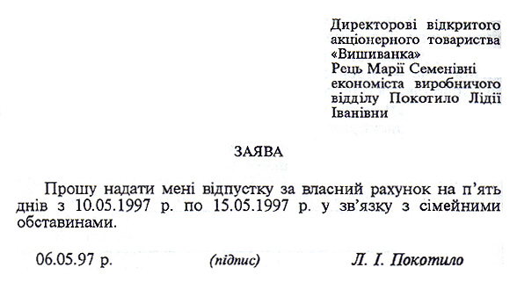
Адресат

Slide 21
Підпис
Підпис - це обов'язковий реквізит будь-якого документа, що свідчить про відповідальність особи за його зміст. Підпис є одним із реквізитів, що надає документу юридичної сили.
Юридична сила документа - властивість службового документа, надана чинним законодавством, яка є підставою для вирішення правових питань, здійснювати правове регулювання і (або) управлінські функції. Підпис складається з назви посади особи, яка підписує документ (повної, якщо документ надруковано не на бланку, скороченої - на документі, надрукованому на бланку), особистого підпису, ініціалу(-ів) і прізвища. Підписує документи, як правило, керівник установи, його заступник чи керівник структурного підрозділу. Керівник установи або його заступник підписує документи, що надсилаються до вищих організацій. Керівники структурних підрозділів підписують документи у межах своєї компетенції.

Slide 22
Підпис
Підписується, як правило, перший примірник документа. Якщо документ надруковано на бланку установи, зазначається тільки посада та ініціал(и) і прізвище особи, яка його підписує (повна назва установи не повторюється).
Наприклад:
Директор (підпис) Г.К. Стеценко
Проректор з наукової роботи (підпис) С. Васильченко
Якщо документ надруковано не на бланку, то вказується повна назва установи, посада, ініціал(и) та прізвище особи, яка його підписує.
Наприклад:
Директор видавництва "Освіта" (підпис) І.М. Подолюк

Slide 23
Підпис
Документи колегіальних органів (протоколи, постанови, рішення) підписують дві особи - голова та секретар колегіального органу. При цьому зазначаються обов'язки осіб, які підписали документи, а не їхні посади.
Наприклад:
Голова (підпис) Г.К. Мусієнко
Секретар зборів (підпис) В.А. Грищук
Підпис ставиться праворуч під текстом через два-три рядки після його закінчення. Назва посади пишеться ліворуч від прізвища, яке вказується на рівні останнього рядка посади.
Наприклад:
Директор Київської середньої школи № 65 (підпис) Б.І. Мандрик

Slide 24
Підпис

Slide 25
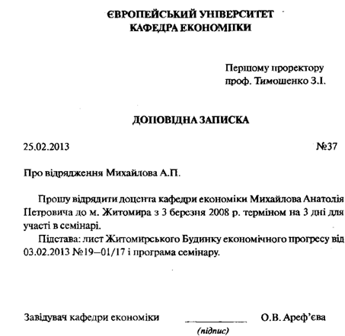
Підпис

Slide 26
Гриф затвердження документа
Після підписання документ затверджується, тобто засвідчується, його дія на певне коло організацій, структурних підрозділів чи приватних осіб.
Реквізит затвердження містить:
слово ЗАТВЕРДЖУЮ (без лапок);
назву посади, особистий підпис, ініціал(и) та прізвище особи, яка затвердила документ;
дату затвердження.
Наприклад:
ЗАТВЕРДЖУЮ
Директор Науково-методичного центру вищої освіти Міністерства освіти і науки України (підпис) К.М. Левківський
09.03.2007

Slide 27
Гриф затвердження документа
Якщо документ затверджено постановою, рішенням, наказом, протоколом, то гриф затвердження складається зі слова ЗАТВЕРДЖЕНО" назви (у називному відмінку), дати, номера затверджувального документа.
Наприклад:
ЗАТВЕРДЖЕНО
Наказ Вищої атестаційної комісії України 18.11.2007 № 8
Гриф затвердження розміщується у правому верхньому куті першого аркуша документа й пишеться великими літерами. Після затвердження документ набуває юридичної сили.

Slide 28
Гриф затвердження документа

Slide 29
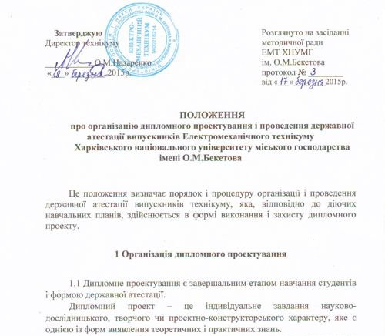
Гриф затвердження документа

Slide 30
Резолюція
Резолюція - напис посадової особи на документі - коротке рішення щодо виконання документа.
Резолюція складається з таких елементів:
прізвища та ініціалів виконавця (виконавців) у давальному відмінку;
змісту доручення;
терміну виконання;
особистого підпису керівника;
дати.
Якщо резолюція вказує на кількох виконавців, то обов'язково зазначається особа, відповідальна за виконання документа. Відповідальний виконавець має право скликати співвиконавців та отримувати від них потрібну інформацію.

Slide 31
Резолюція
Як правило, в резолюції керівник висловлює своє рішення щодо суті розглянутих питань. Проте якщо жодних вказівок немає, рішення має приймати виконавець. Конкретні вказівки передаються за допомогою наказового способу або неозначеної форми дієслова.
Наприклад: Про результати і вжиті заходи повідомте; Терміново відрядіть; Негайно підготуйте листа; Розглянути й доповісти в десятиденний термін.
Загальні вказівки виражають так: До виконання;
До керівництва; До відома.

Slide 32
Резолюція
Резолюцію треба ставити безпосередньо на документі, нижче від реквізиту "Адресат", паралельно до основного тексту або на вільній площі лицьового боку першого аркуша, але не на березі документа, призначеного для підшивання.
Наприклад:
Начальникові Управління гуманітарної та педагогічної освіти Дмитриченку М. Ф. Підготувати проект постанови до 23.05.2007 (підпис керівника) 09.04.2007
Якщо на документі немає вільного місця для резолюції, дозволено оформлювати її на окремих аркушах або спеціальних бланках.

Slide 33
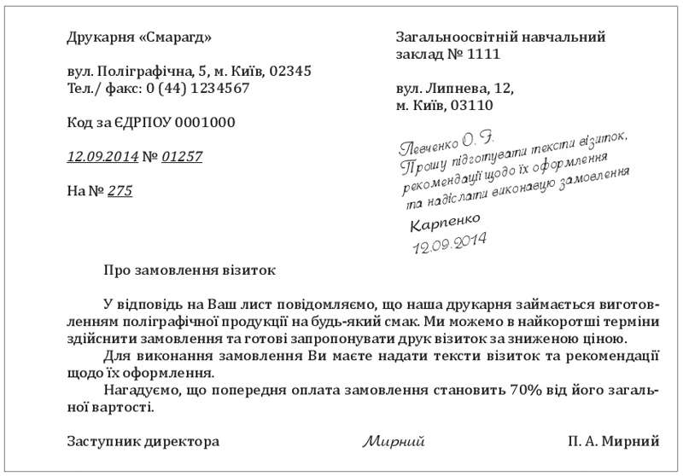
Резолюція

Slide 34
Заголовок до тексту документа
Кожний службовий документ, незалежно від його змісту, призначення й виду, має заголовок, який відображає головну ідею документа (крім повідомлення й телефонограми). Він друкується у лівому верхньому куті під датою і номером документа. Заголовок має бути лаконічним, точним і максимально повно розкривати суть документа. Наприклад: Про додаткове видання "Російсько-українського словника"; Про заходи щодо поліпшення використання відходів підприємства шкіряно-взуттєвої промисловості.

Slide 35
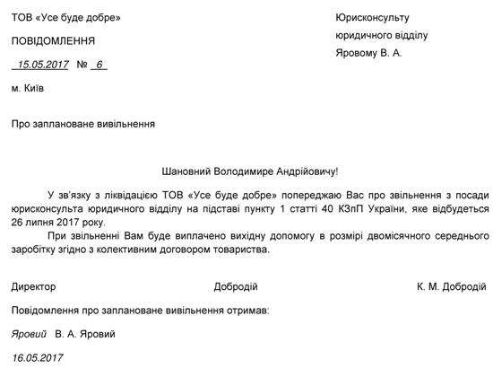
Заголовок до тексту документа

Slide 36
Заголовок до тексту документа

Slide 37
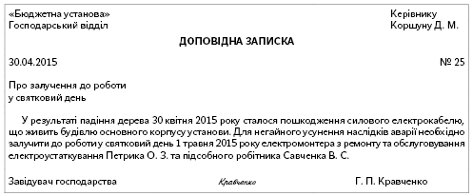
Заголовок до тексту документа

Slide 38
Заголовок до тексту документа
Наявність чітких заголовків скорочує час на ознайомлення з документом та період проходження його через посадових осіб і структурні підрозділи до реального виконавця.
Текст документа, надрукований на папері формату А5, дозволено подавати без заголовка.

Slide 39
Гриф погодження
Гриф погодження документа свідчить про згоду установи, її підрозділу чи посадової особи (що не є автором документа) з його змістом. Є дві форми погодження - внутрішнє (з підрозділами та службовими особами установи) й зовнішнє (з підвідомчими та непідвідомчими організаціями).
Цей реквізит проставляють після попереднього розгляду чи оцінювання проекту документа перед його розповсюдженням в установі. Оформлюють його під текстом документа, після підпису або на окремій сторінці.

Slide 40
Гриф погодження
Складається із:
- слова ПОГОДЖЕНО;
- назви посади особи, з якою погоджується документ, та назви установи;
- особистого підпису;
його розшифрування;
дати.
Наприклад:
ПОГОДЖЕНО
Ректор Донецького державного університету управління (підпис) В.І. Носков 07.05.2007 р.

Slide 41
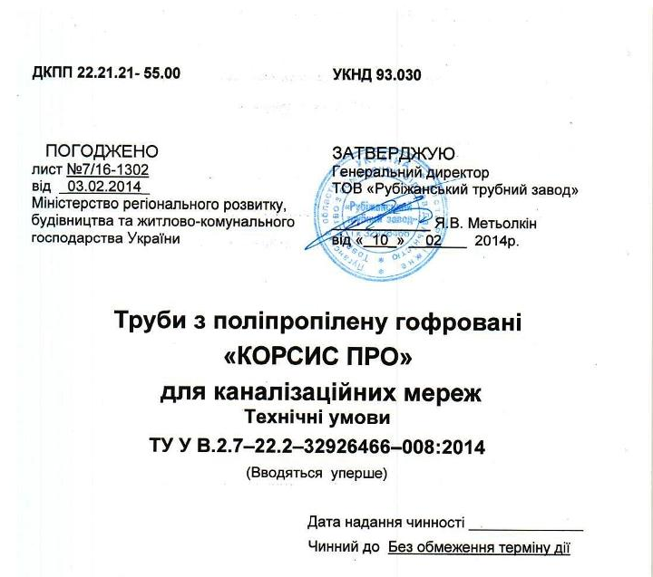
Гриф погодження
Гриф погодження

Slide 42
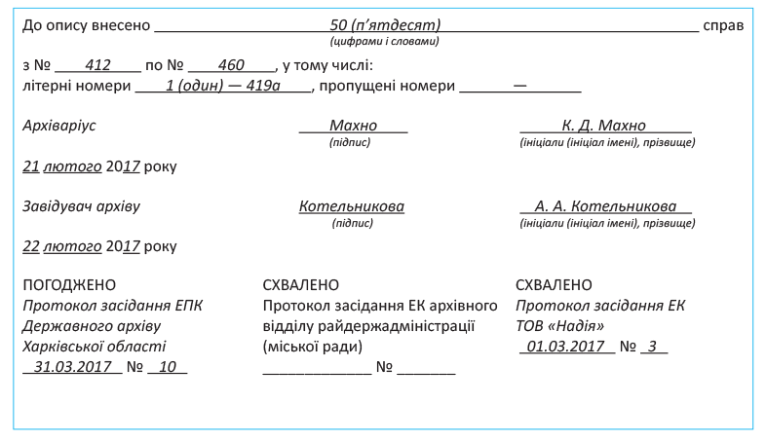
Гриф погодження

Slide 43
Віза документа
Віза документа - це напис, зроблений посадовою особою, яка висловлює згоду або незгоду зі змістом документа. Віза складається з:
- назви посади особи, яка підписує документ;
- підпису та його розшифрування;
лаконічного рішення (зауваження);
- дати візування.
Наприклад:
Директор Навчального центру
"Укрсервіс” (підпис) С.Р. Зінченко
Не заперечую.
20.05.2007 р.

Slide 44
Віза документа
Якщо доповнення та зауваження особи, яка візує документ, мають розгорнутий характер, вони викладаються на окремому аркуші, а на першій сторінці документа зазначається:
Наприклад:
Директор Державного спеціалізованого підприємства видавництва "Освіта” (підпис) І.М.Подолюк
Зауваження додаються. 18.11.2007 р.
У внутрішніх документах віза проставляється на першому примірнику документа, а у зовнішніх - на примірнику, що залишається в організації.

Slide 45
Відбиток печатки
Документи, які потребують особливого засвідчення, завіряють відбитком печатки. Ставлять ЇХ на документах, що засвідчують права певних осіб, витрати коштів і матеріальних цінностей, а також на тих документах, де наявність відбитка печатки передбачено правовими актами.
Печатка має накладатися на частину назви посади й підпису особи, яка підписала документ.
Наприклад:
Ректор (підпис) О.П. Потапенко
Відбиток печатки

Slide 46


Відбиток печатки

Slide 47
Відмітка про наявність додатків
Якщо документ має додатки, то в лівому куті під текстом з нового рядка зазначається:
Додаток: на 4 арк. у 2 пр.
Після слова Додаток можна перелічити назви документів, що додаються:
Додатки:
1. Акт оцінки вартості використаних матеріалів на 2 арк. в 1 пр.
2. Акт прийому нових будівельних матеріалів на 3 арк. у2пр.
За великої кількості додатків їх опис складається окремо, а в документі після тексту зазначається:
Додаток: згідно з описом на 10 арк.

Slide 48
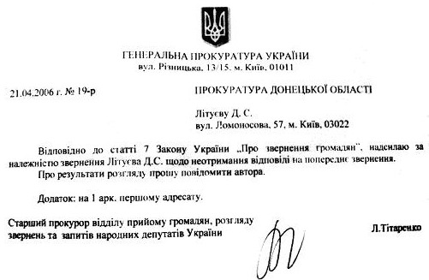
Відмітка про наявність додатків

Slide 49
Відмітка про виконавця
Цей реквізит обов'язковий лише у вихідних документах (листах, довідках, висновках) і складається з прізвища виконавця та номера його службового телефону. Ці відомості проставляються на останній сторінці документа у нижньому лівому куті (лицьової сторони).
Відмітка про виконання документа і направлення його до справи містить такі відомості: коротку довідку про виконання, якщо немає документа, що засвідчує це; вказівку на номер справи, до якої буде підшито документ; дату направлення документа до справи; назву посади і підпис керівника структурного підрозділу або виконавця.
Наприклад: До справи № 03-4
Відповідь надіслано 13.05.2007М03-12/113
Назва посади (підпис) (ініціал(и) і прізвище) 14.05.2007
Відмітка про виконання вміщується в лівій частині нижнього берега першого аркуша документа.

Slide 50
Правила оформлення документів
Під час оформлення документів слід дотримуватися основних правил їх складання, які передбачають правильне написання реквізитів та їх розміщення на бланку документа. Дотримання цих вимог надає документу юридичної сили.

